Slide 1
«ТВОРИМ ДОБРО ВМЕСТЕ»
ГОСУДАРСТВЕННОЕ АВТОНОМНОЕ ПРОФЕССИОНАЛЬНОЕ
ОБРАЗОВАТЕЛЬНОЕ УЧРЕЖДЕНИЕ РЕСПУБЛИКИ БАШКОРТОСТАН
«УФИМСКИЙ МЕДИЦИНСКИЙ КОЛЛЕДЖ»
(ГАПОУ РБ «Уфимский медицинский колледж»)
Уфа, 2021г.

Slide 2
Ежегодно 5 декабря в России отмечается День волонтера, установленный Указом Президента РФ №572 от 27 ноября 2017 года.
Волонтерство – это неоплачиваемая, социальная, добровольческая деятельность на благо других. Это понимание своего выбора, способа реализации, ответственности за конечный результат, 100% включенность в процесс, руководствуясь принципом – не навредить.
«Творим добро вместе» - волонтерское движение нашего колледжа.

Slide 3
Каждое добровольческое движение имеет свою личную эмблему. Наше движение тоже имеет свою эмблему. Она была создана в 2018 году. Эмблема оформлена в форме карты Республики Башкортостан, внутри которой в качестве фона использован флаг Республики и посередине гармонично расположились руки волонтера, держащие знак медицины. Надпись «Творим добро вместе!» в верхней части дополняют эмблему, показывая всеобщую заинтересованность в воплощении добра в жизнь, действуя сообща. Она благородно красуется на манишках, которые надевают волонтеры, осуществляя волонтёрскую деятельность.

Slide 4
Наши студенты - волонтеры участвуют в различных родах мероприятий:
Финал IX Национального чемпионата 2021«Молодые профессионалы WorldSkillsRussia» в г.Уфа
Церемония награждения лучших медицинских работников Республики Башкортостан
Парад медицинских работников РБ
«Добро в село» и многие другие мероприятия.
В нашем добровольческом движении колледжа «Творим добро вместе» есть несколько направлений:

Slide 5
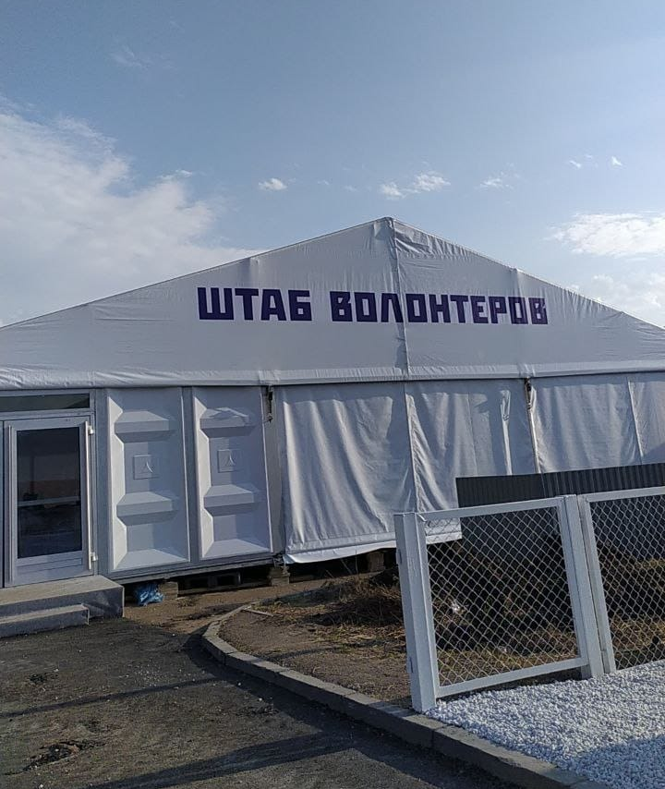
1. Участие событийных волонтеров:
Финал IX Национального чемпионата 2021«Молодые профессионалы WorldSkillsRussia» в г.Уфа

Slide 6
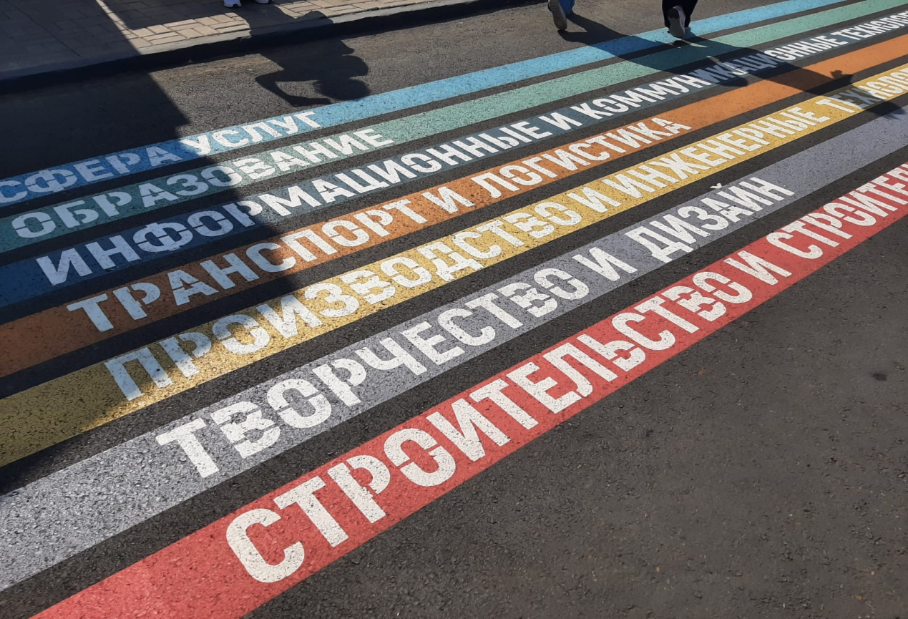

Slide 7
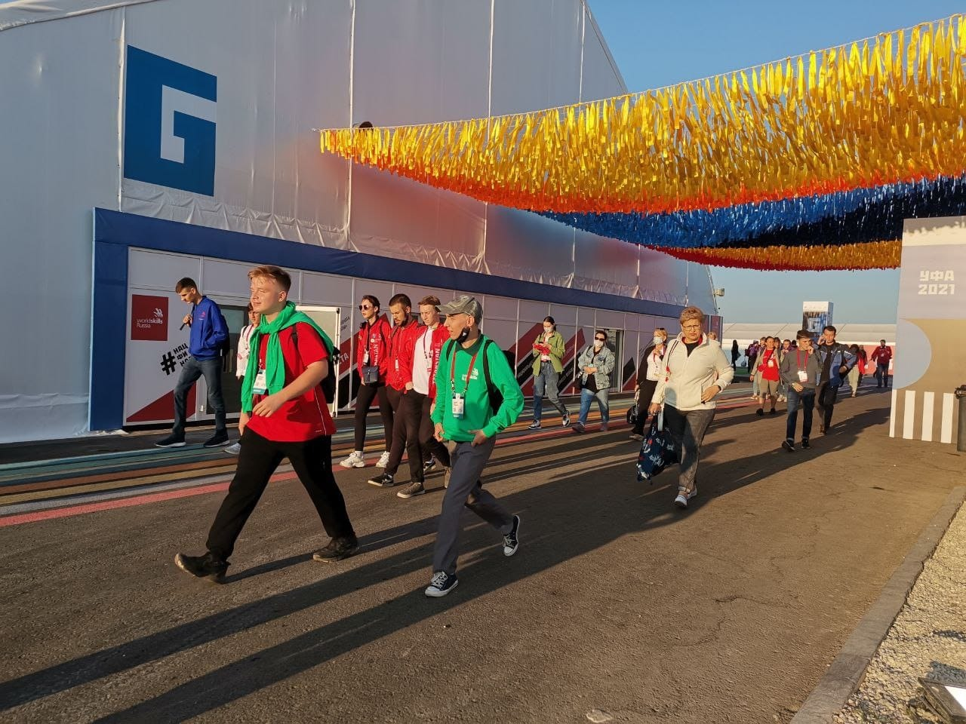
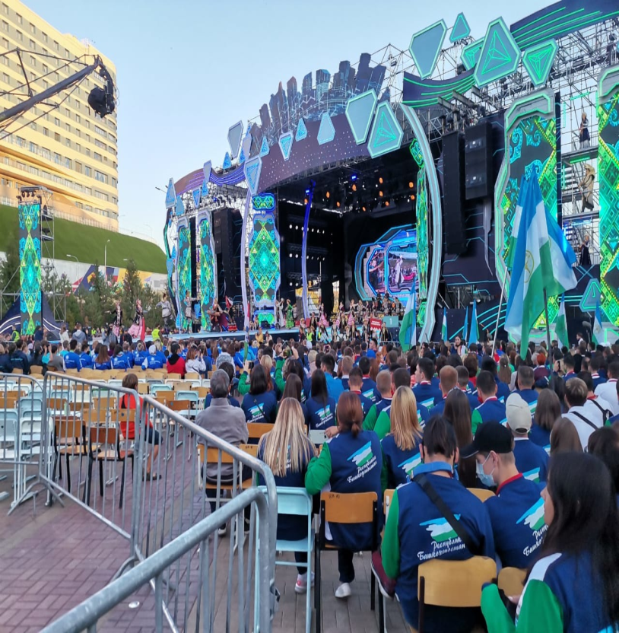

Slide 8
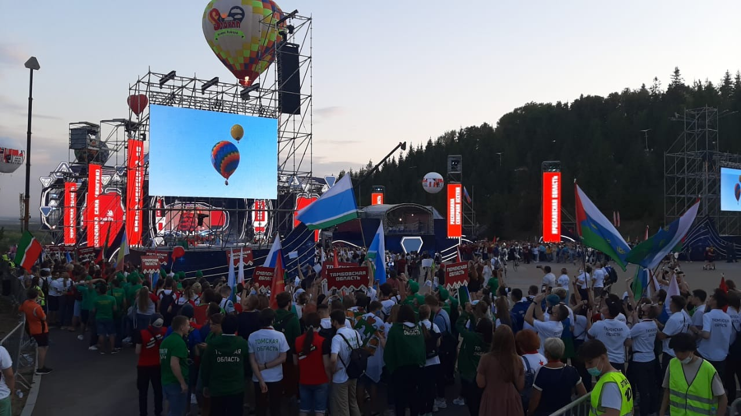
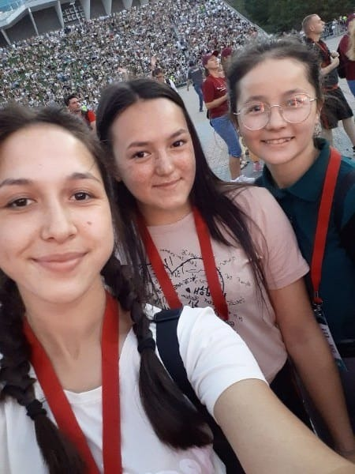

Slide 9
Церемония награждения лучших медицинских работников Республики Башкортостан, Парад медицинских работников РБ.

Slide 10
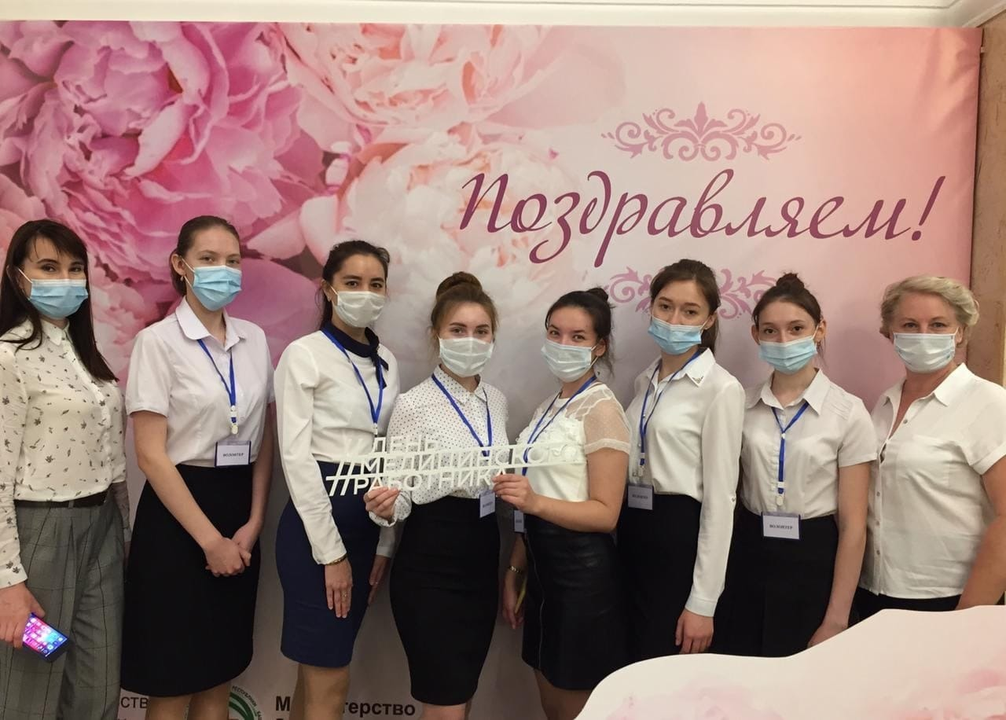

Slide 11
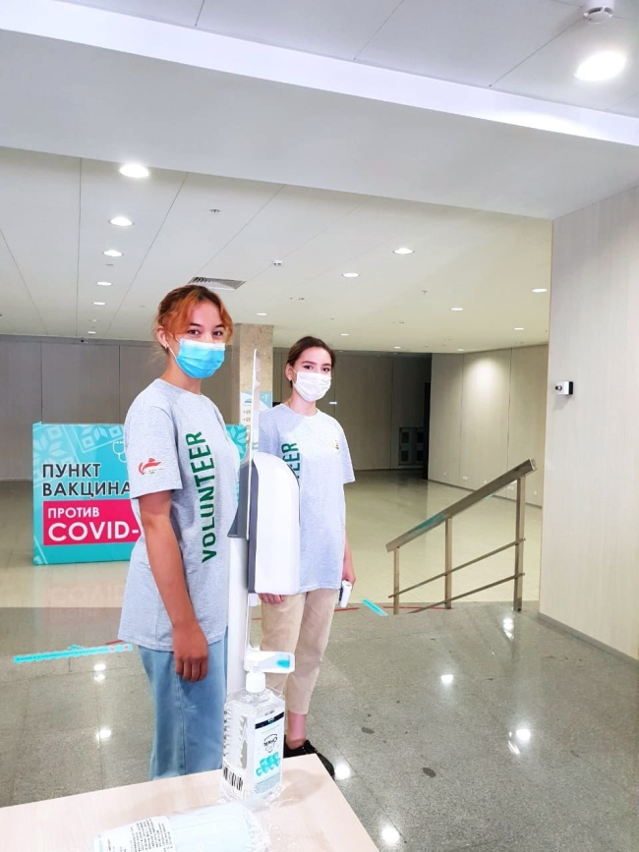
Участие в работе мобильного центра вакцинации от Covid-19, расположенный в Конгресс – холле «Торатау»

Slide 12
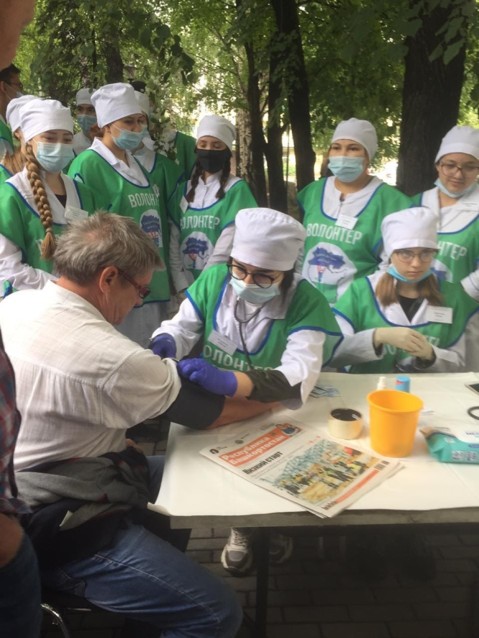
Участие в мероприятии «День подписчика», организованном Издательским домом «Республика Башкортостан».

Slide 13
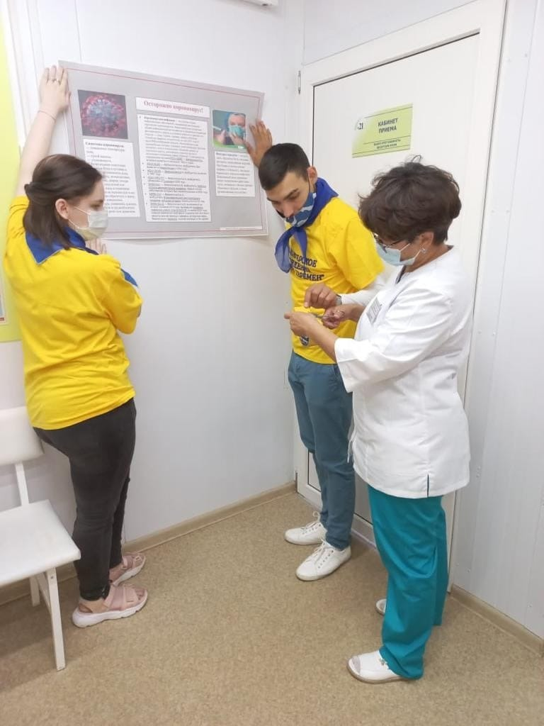
Участие в рамках Всероссийского проекта «Добро В Село»

Slide 14
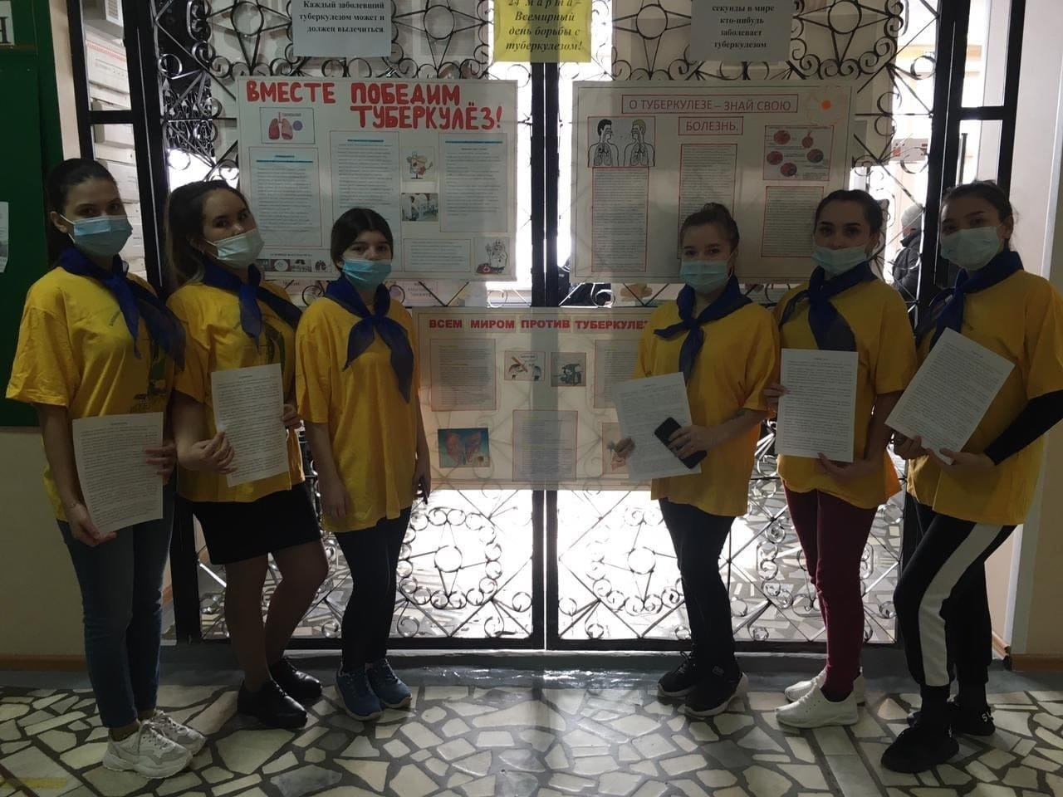
2. Направление «Ветер перемен»
Проведение мероприятия по профилактике туберкулеза в группах колледжа

Slide 15
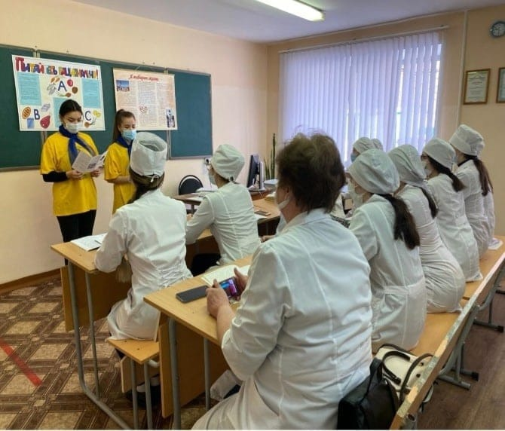
Проведение волонтерского десанта в группах по теме: «Здоровое питание – шаг к здоровью»

Slide 16
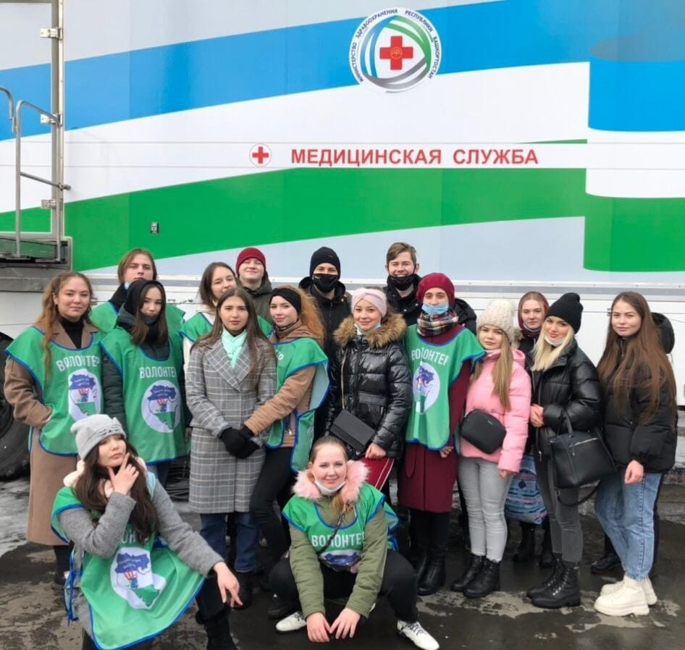
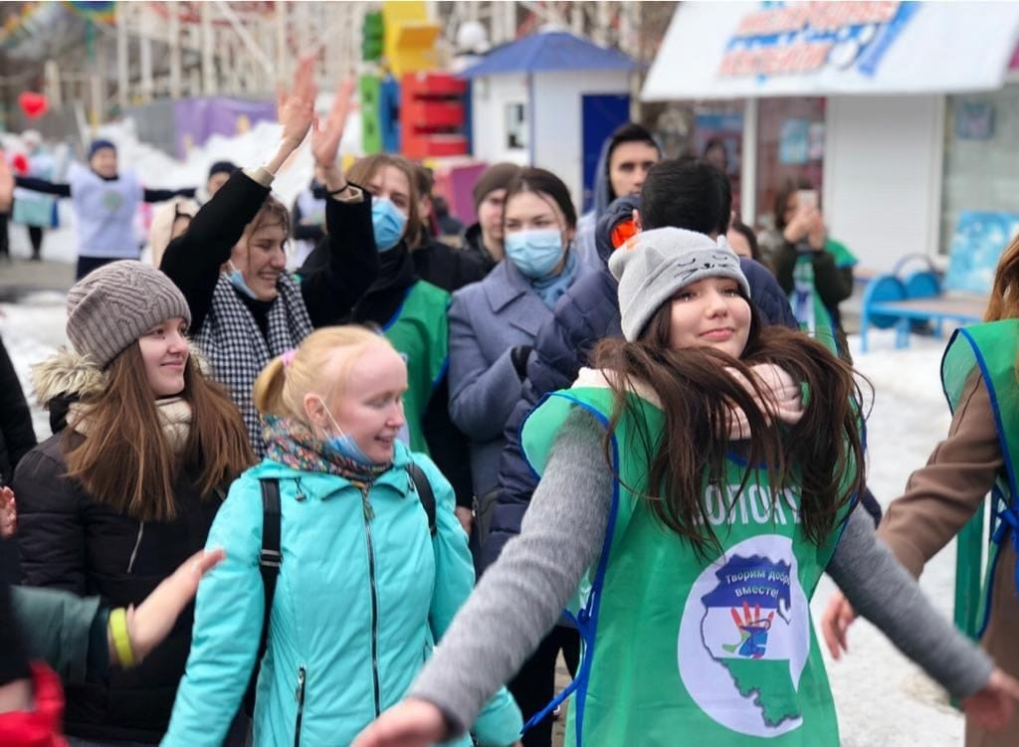
Участие в совместной акции с Республиканской клинической больницей им. Куватова «Сердечный маршрут – маршрут здоровья» в парке им. Якутова.

Slide 17
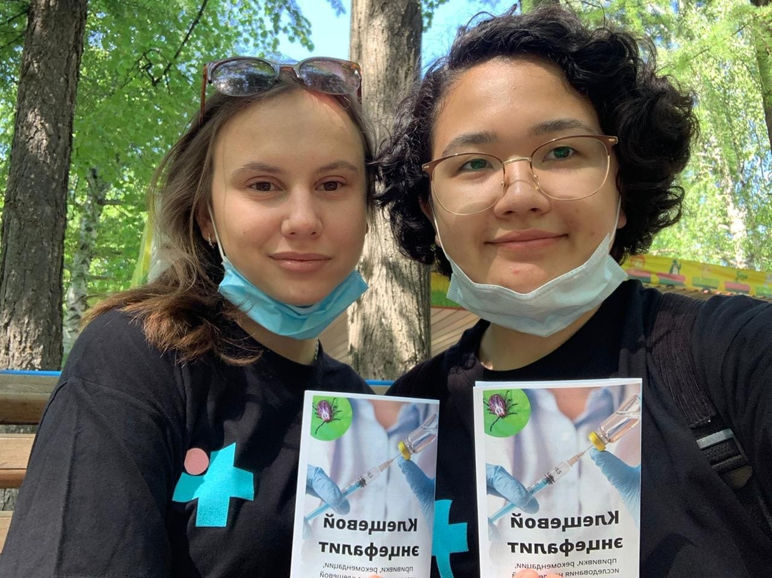
Участие в акции «Осторожно клещ»

Slide 18
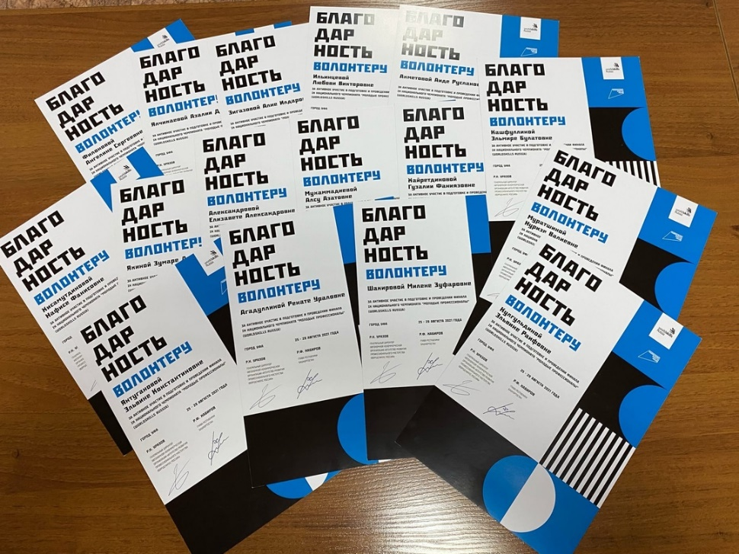
Сегодня 3 декабря в преддверии международного Дня Волонтера прошло торжественное вручение благодарностей студентам, активно принявшие участие в подготовке и проведении финала IX Национального Чемпионата «Молодые профессионалы» (WORLDSKILS RUSSIA)

Slide 19
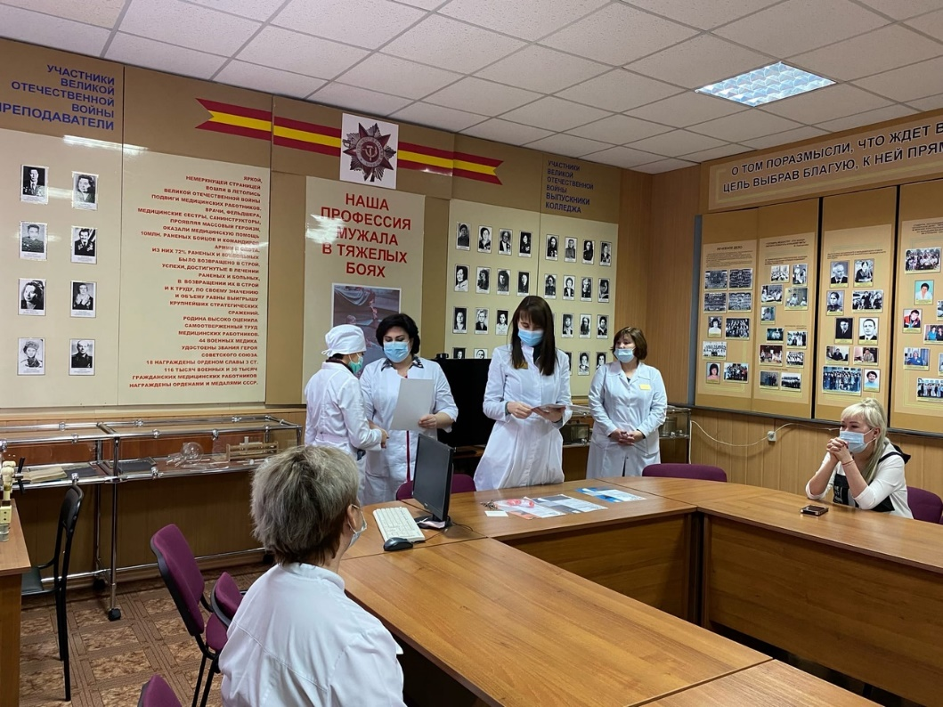
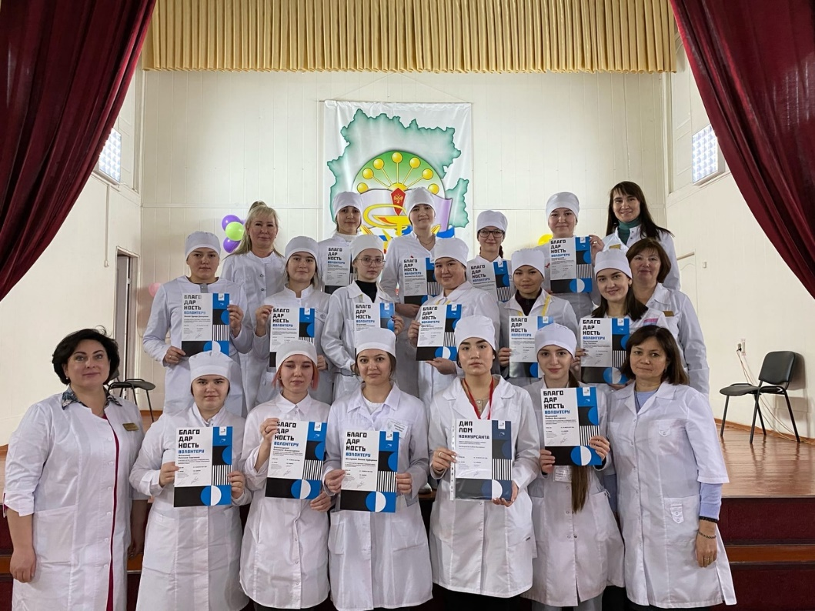

Slide 20
У всех волонтёров есть своя личная книжка волонтёра, выданная Республиканским центром волонтёрского движения и поддержки молодых инициатив.

Slide 21
КАК СТАТЬ ЛУЧШИМ ВОЛОНТЕРОМ?
Чтобы стать отличным волонтером, важно руководствоваться принципами, которые были выработаны волонтерским движением за долгие годы деятельности:
Не навреди
Действуй от имени организации
Будь ответственным
Помогай умениями, а не деньгами
Трезво оценивай возможности
Не занимайся тем, чего не умеешь
Работай в команде
Соблюдай правила
Будь готов выбирать из двух зол

Slide 22
ПЯТЬ СОВЕТОВ НАЧИНАЮЩЕМУ ВОЛОНТЕРУ
Найдите свою сферу деятельности, даже если придется много всего перепробовать.
Честно оцените свои силы, чтобы не выгореть.
Сфера еще не всё. Важно искать то конкретное дело, которое вас радует и в котором вы приносите определенную пользу.
Настройтесь на регулярность.
Радуйтесь тому, что делаете, и не заставляйте себя, если дело перестало приносить радость.
В нашем колледже учатся более 160 волонтеров!
Если вы хотите вступить в нашу команду добровольцев, вам нужно подойти в 403 кабинет к Каниповой Э.Р.

Slide 23
Волонтёрство– это не хобби, а образ жизни! Нас объединяет одно желание – сделать наш мир лучше. Мы научились совмещать и учебу, и добровольческую деятельность, получая массу ярких впечатлений!

